Slide 1
定理16.1的简化作用
①分解S_{ij}：二个子问题简化为一个子问题S_{mj}
②j-i-1种选择简化为一种选择：选S_{ij}中具有最早完成时间的活动
由定理16.1的简化作用使得求解问题可以采用自顶向下的方法设计算法:
①从原问题S_{0,n+1}中选最早完成时间的活动a_{m1}=a₁
②从S_{m1,n+1}中选最早完成时间的活动a_{m2}
③……

Slide 2
Recursive-Activity-Selector(s,f,i,j)
m←i+1
while m<j and s_{m}<f_{i} //在S_{ij}中找第一个与
do m←m+1 //a_{i}相容的活动
if m<j //s_{m}≥f_{i}，找到相容的活动a_{m}
then return {am}∪Recursive-Activity-Selector(s,f,m,j)
else return Φ
算法执行过程如图16.1。
算法分析：用O(nlgn)的排序算法使f按递增序排列
∵算法依次从n+2个活动中挑选一个活动
∴递归调用+while循环的次数=O(n)
∴算法总时间为O(nlgn)

Slide 3
7.3 贪心法应用注意事项
1.应用贪心法的几项工作
①确定问题的最优子结构性质
②将优化问题转化为作出一种选择，即贪心选择
③贪心选择后应只留下一个子问题，其它子问题均为空
④证明贪心选择的正确性，即本次贪心选择与剩余子问题的最优解可以构成原问题的最优解
例：从3种硬币11，5，1中选出15分的最少硬币数。

Slide 4
2. 贪心选择性质
贪心选择性质是应用贪心法求解的一个必要条件。所
谓选择性质是指所求问题的最优解可以通过一系列局部
最优的贪心选择而得到。即：局部最优＝>全局最优
贪心选择性质是区别与动态规划方法的一个重要特征，
因为贪心法在作出选择时并不依赖于将来的情况，只需根
据当前的情况即可作出选择。
3. 最优子结构性质
最优子结构性质也是应用贪心法求解的一个必要条件。
局部最优+一系列贪心选择产生原问题的一个最优解。

Slide 5
4. 贪心法与动态规划方法比较
①贪心法效率更高，表现在子问题不需要都计算，而选择数为1。
②动态规划方法的应用面更广，问题只需具有最优子结构即可，而贪心法不仅需要具有最优子结构性质，还需要具有贪心选择性质。
例如：背包问题
给定n个物品和一个背包，物品i的重量为w_{i},其价值为
v_{i},背包可装载的总重量为W。问题是如何选择装入背包
的物品，使得物品的总价值最大？
0/1背包(0-1 knapsack):物品不能拆分
零头背包(fractional knapsack)：物品可以拆分
见书P230 图16.2

Slide 6
7.4 Huffman编码
例如:一个包含100,000个字符的数据文件进行压缩存储，编码方式为：
a b c d e f
频度(千次) 45 13 12 16 9 5
等长码 000 001 010 011 100 101
变长码 0 101 100 111 1101 1100
编码后文件的二进位总长为：
等长码：100,000×3＝300,000位
变长码：(45+(13+12+16)×3+(9+5)×4)×1000=224,000位

Slide 7
前缀码(prefix code)
前缀码是指前缀码中任一字符编码都不是其它字符编
码的前缀。
0 1 0 1
0 1
0 1 0
0 1 0 1 0 1 0 1 0 1
0 1
等长码
变长码
100
100
14
55
86
a:45
25
30
58
28
14
14
a:45
b:13
c:12
d:16
e:9
f:5
c:12
b:13
d:16
f:5
e:9

Slide 8
2. 最优前缀码
令C为译码字符集，T为相关前缀码树
f(c)={c∈C：字符c的频度}
d_{t}(c)：字符c在树T中的深度
B(T)=∑f(c). d_{t}(c)， c∈C
B(T)表示所有字符编码的总长，则使B(T)值达到最小的
前缀码称为最优前缀码。Huffman编码就是一种最优前
缀码。
Huffman树有二个特点：
①树中所有叶结点均为译码字符，没有空余叶结点。这种树有称为满(full)二叉树
②if 叶结点数为|C| then 内部结点数为|C|-1个

Slide 9
3. 构造Huffman编码
Huffman(C)
n←|c|
Q←C //Q为一队列，存放字符频度值f(c)
for i←1 to n-1
do new(z)
left[z]←x←extract-min(Q)
right[z]←y←extract-min(Q)
f[z]←f[x]+f[y]
insert(Q,z)
return extract-min(Q)
贪心选择策略：每次挑选二个频度值最小的字符。

Slide 10
例：构造包含6个字符的Huffman编码
C={f:5, e:9, c:12, b:13, d:16, a:45}
算法分析：
初始化建堆时间为：O(n)
∵当采用二叉堆管理队列时，一次extractg-min(Q)的时间为O(lgn)
∴n次抽取最小值操作时间的时间为O(nlgn)
∵一次insert(Q,z)的时间为O(lgn)
∴n次插入操作的时间为O(nlgn)
∴总时间为O(nlgn)

Slide 11
4. 最优前缀码的贪心选择性质和最优子结构性质
引理16.2 贪心选择性质
令C为一字符集，C中每个字符c∈C的频度为f[c]，x,y∈C是二个具有最小频度值的字符，则必定存在C的一种最优前缀码，使x,y的码长相同且仅最后一位不同。
proof：①首先证明最优前缀码树是一棵叶结点满二叉树
设T是相关于C的最优前缀码树，但T的叶结点不满
∵T是最优前缀码树
∴B(T)最小
令z是T的一个内部结点且叶结点不满，则存在z的二种情况：

Slide 12
Z的孩子没有内部结点情况：
T： T’
d-1 d-1
d
B(T’)<B(T)与假设矛盾
Z的孩子有内部结点情况：
T： T’
d-2 d-2
d-1 d-1
d
B(T’)<B(T)与假设矛盾
100
100
z
x
x
100
100
z
z
y
x
y
x

Slide 13
②令T是最优前缀码树，证明x,y码长相同且仅最后一位不同
设a,b∈C是T中深度最大的一对叶结点
∵x,y是频度最小的二个字符
∴f[a]≥f[x]，f[b]≥f[y]
∵a,b深度最大
∴d_{t}(a)≥d_{t}(x)，d_{t}(b)≥d_{t}(y)
在树T中交换a和x，b和y的位置，得到新树T’
T T’
x
a
y
b
a
b
x
y

Slide 14
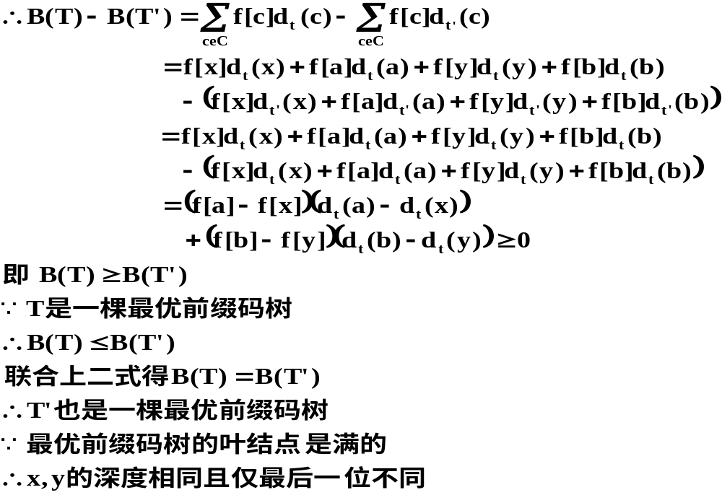
∵d_{t}(a)=d_{t’(}x)，d_{t}(b)=d_{t’}(y)，d_{t}(x)=d_{t’}(a)，d_{t}(y)=d_{t’}(b)

Slide 15
引理16.3 最优子结构性质
令C为一字符集， C中每个字符c∈C的频度为f[c]， x,y∈C是二个具有最小频度值的字符，若在C中去除字符x,y，加上频度为f[z]=f[x]+f[y]的新字符z，则构成一新的字符集C’=C-{x,y}∪{z}。令T’是C’的一棵最优前缀码树，那么当用孩子结点为x,y的内部结点替换C’中的叶结点z后得到的新树T是一棵最优前缀码树。
proof：1)计算B(T)值
∵对所有的c∈C-{x,y}有：d_{t}(c)=d_{t’}(c)
∴f[c]d_{t}(c)=f[c]d_{t’}(c)
∵d_{t}(x)=d_{t}(y)=d_{t’}(z)+1
∴f[x]d_{t}(x)+f[y]d_{t}(y)=(f[x]+f[y])d_{t}(x)
=(f[x]+f[y])(d_{t’}(z)+1)
=f[z]d_{t},(z)+f[x]+f[y]

Slide 16
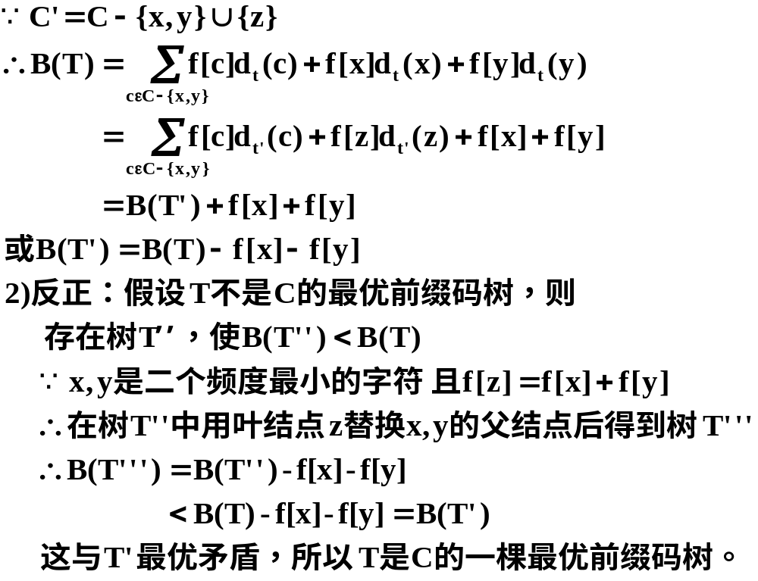

Slide 17

7.6 贪心法的理论基础
胚（matroids)
def：一个胚应是满足下述条件的有序对M=(S,I)
①S是有穷非空集
②I是S的一个非空独立子集族，使得若B∈I且
A B，则A∈I。满足此性质的I具有遗传性，即B独立，B的子集亦独立，其中Φ∈I。
③若A∈I，B∈I且|A|<|B|，则存在一个元素x∈B-A，使得A∪{x} ∈I，则称M具有交换性。

Slide 18
例如：由无向图G=(V,E)可定义M_{G}=(S_{G},I_{G})，其中
①S_{G}=E为G中的边集
②I_{G}为S_{G}的无回路边集族，即若A∈E则A∈I_{G}⬄A中无回路，边集A独立⬄子图G_{A}=(V,A)是一森林。
定理16.5
若G是一无向图，则M_{G}=(S_{G},I_{G})是一个胚。

Slide 19
2. 最大独立子集
给定一个胚M=(S,I)，对于I中一个独立子集A∈I，若S中有一个元素x不属于A，使得将x加入A后仍保持A的独立性，即A∪{x}∈I，则称x为A的一个可扩张元素（extension）。
当胚中的一个独立子集A没有可扩张元素时，称A是一个最大独立子集。
定理16.6 胚中所有最大独立子集大小相等
proof：设A和B是M的二个最大独立子集，且|A|<|B|
由胚的交换性可知，此时存在一个元素x∈B-A，使得A∪{x}∈I，这与A是最大独立子集矛盾。
同理可证|B|<|A|时，所以|A|=|B|。

Slide 20
3. 加权胚
若对M=(S,I)中的S给定一个权函数w，使得对任意的x∈S，有w(x)>0，则称M为加权胚。
S的子集A的权可定义为：
w(A)=∑w(x)，x∈A
4. 最优子集
使w(A)权值达到最大的独立子集A称为最优子集。
例：求连通网络G=(V,E)的最小生成树问题。
定义加权胚M_{G}=(S_{G},I_{G})的权为w’为：
w’(e)=W₀-w(e)>0，其中e∈E，W₀为大于G中任一边权值的常数
令A是G的生成树，则w’(A)=(|V|-1)W₀-w(A)
若w’(A)最大则w(A)最小，所以A是G的MST。

